Slide 1
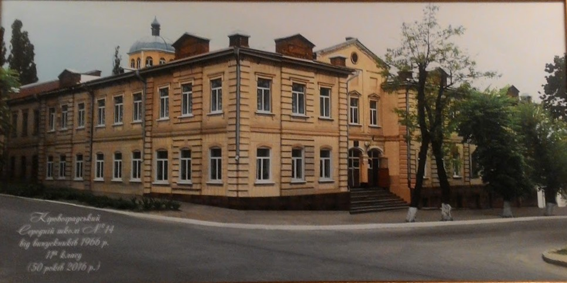
Результати ЗНО 2017

Slide 2
Результати зовнішнього незалежного оцінювання випускників загальноосвітніх навчальних закладів 2017 року
Назва предмета |  | Не подолали поріг | % учасників, які отримали відповідний результат за шкалою 100-200 балів
 |  |  | (100;120) | (120;140) | (140;160) | (160;180) | (180;200)
Українська мова | Україна | 7,8 | 18,3 | 20,0 | 19,9 | 19,4 | 14,6
 | Кіровоградська обл. | 7,2 | 21,4 | 22,0 | 19,8 | 17,3 | 12,3
 | м. Кропивницький | 3,6 | 14,8 | 19,8 | 21,0 | 24,1 | 16,7
 | ЗНЗ | 0,0 | 14,63 | 24,39 | 24,39 | 29,27 | 7,32
Математика | Україна | 14,1 | 21,7 | 19,5 | 18,4 | 16,4 | 9,8
 | Кіровоградська обл. | 17,5 | 26,5 | 19,4 | 15,8 | 14,0 | 6,9
 | м. Кропивницький | 7,5 | 20,7 | 26,0 | 20,7 | 18,3 | 10,8
 | ЗНЗ | 0,0 | 9,09 | 36,36 | 18,18 | 18,18 | 18,18
Істрія України | Україна | 14,8 | 26,8 | 20,7 | 18,9 | 12,5 | 6,4
 | Кіровоградська обл. | 13,8 | 31,3 | 21,1 | 18,1 | 10,7 | 4,9
 | м. Кропивницький | 7,5 | 25,7 | 21,4 | 22,7 | 16,6 | 6,1
 | ЗНЗ | 2,94 | 26,47 | 23,53 | 29,41 | 17,65 | 0,0

Slide 3
Результати зовнішнього незалежного оцінювання випускників загальноосвітніх навчальних закладів 2017 року
Назва предмета |  | Не подолали поріг | % учасників, які отримали відповідний результат за шкалою 100-200 балів
 |  |  | (100;120) | (120;140) | (140;160) | (160;180) | (180;200)
Англійська мова | Україна | 12,5 | 26,2 | 21,2 | 19,8 | 13,6 | 6,3
 | Кіровоградська обл. | 13,4 | 28,9 | 17,9 | 15,7 | 10,7 | 5,5
 | м. Кропивницький | 11,3 | 14,8 | 19,9 | 23,9 | 18,1 | 12,1
 | ЗНЗ | 0,0 | 10,34 | 17,24 | 27,59 | 31,03 | 13,79
Хімія | Україна | 14,4 | 18,4 | 19,8 | 17,3 | 17,1 | 13,0
 | Кіровоградська обл. | 19,1 | 24,1 | 21,9 | 14,8 | 11,6 | 8,5
 | м. Кропивницький | 15,5 | 21,4 | 21,4 | 18,4 | 10,7 | 12,6
 | ЗНЗ | 0,0 | 50,0 | 50,0 | 0,0 | 0,0 | 0,0
Біологія | Україна | 14,0 | 25,1 | 25,3 | 16,4 | 12,8 | 6,4
 | Кіровоградська обл. | 15,4 | 30, | 27,3 | 13,9 | 10,3 | 3,1
 | м. Кропивницький | 11,8 | 22,4 | 28,5 | 16,5 | 17,2 | 3,6
 | ЗНЗ | 30,77 | 7,69 | 30,77 | 30,77 | 0,0 | 0,0

Slide 4
Результати зовнішнього незалежного оцінювання випускників загальноосвітніх навчальних закладів 2017 року
Назва предмета |  | Не подолали поріг | % учасників, які отримали відповідний результат за шкалою 100-200 балів
 |  |  | (100;120) | (120;140) | (140;160) | (160;180) | (180;200)
Географія | Україна | 9,4 | 22,2 | 24,2 | 20,2 | 16,4 | 7,5
 | Кіровоградська обл. | 9,3 | 23,2 | 23,6 | 21,5 | 15,9 | 6,6
 | м. Кропивницький | 7,9 | 20,1 | 22,8 | 24,8 | 17,6 | 6,8
 | ЗНЗ | 12.5 | 0,0 | 12,5 | 50,0 | 25,0 | 0,0

Slide 5
Статистика ЗНО по СЗОШ №14 Англійська мова
Спеціалізовані школи | Кількість | Не склали (%) | 100 – 140 (%) | 140 – 200 (%)
СЗОШ №14 | 29 | 0,00 | 27,58 | 72,41
НВО № 6 | 25 | 8,00 | 16,00 | 76,00
Гімназія № 9 | 26 | 26,92 | 34,61 | 38,47
НВО № 5 | 29 | 3,45 | 10,35 | 86,21
НВО № 32 | 26 | 19,23 | 19,23 | 61,54
Кіровоградський колегіум | 35 | 2,86 | 14,29 | 82,85

